Slide 1

Teoría de grafos y su aplicación biológica
ALGORITMOS Y ESTRUCTURA DE DATOS
PROFESOR: Cristian Vidal fecha: 25/10/2022 AYUDANTE: Nicolás Sepúlveda
INTEGRANTES: MATÍAS FONSECA
CLAUDIO LA ROSA
RAIMUNDO OLIVA
CARRERA: INGENIERÍA CIVIL EN BIOINFORMÁTICA

Slide 2
Introducción
Dentro de las herramientas utilizadas en la programación orientadas a el ordenamiento de datos como lo son las ya vistan en clases pilas, colas y arboles binarios, una de las estructuras de datos más frecuentes son los grafos, estos como fue explicado en clases, son una estructura de datos que consiste en un set de nodos los cuales llamaremos vértices que son unidos por aristas, las cuales describirán la relación entre cada uno de los vértices.
Este tipo de herramientas nos permite realizar esquemas de temas como el que será presentado el día de hoy que son las cadenas tróficas, una cadena trófica se define como “mecanismo de transferencia de materia orgánica (nutrientes) y energía a través de las distintas especies de seres vivos que componen una comunidad biológica o ecosistema.” (Cadenas Tróficas - Concepto, tipos, características y ejemplos, s. f.).
Por lo tanto, mediante el uso de grafos y algoritmos como el de Dijkstra nuestro objetivo será mostrar cómo es posible aplicar estas herramientas a situaciones biológicas como las redes tróficas.

Slide 3
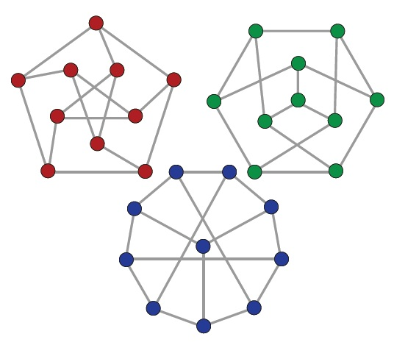
grafos
Estructura de datos en la cual los nodos (vértices) interactúan entre mediante aristas.
Existen grafos dirigidos y no dirigidos, esto permite saber de mejor manera la interacción entre los vértices.
Llamaremos recorrido al trayecto entre un vértice y otro.

Slide 4
Algoritmo de Dijkstra
Algoritmo planteado en 1959 por Edsger W. Dijkstra con el cual se puede obtener el camino más corto entre los vértices en el nodo.

Slide 5
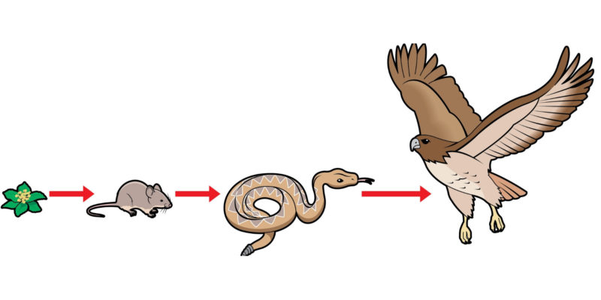
Cadena trófica
En una cadena trófica existen dos tipos de especies, las autótrofas las cuales fabrican su propia energía y las heterótrofas que obtienen la energía mediante el consumo de otras especies.
Según cuantas transferencias de energías existen entre el consumidor y productor podemos definir un nivel trófico.
(Ejemplo: La plantita sería el productor y el águila sería un consumidor terciario).

Slide 6
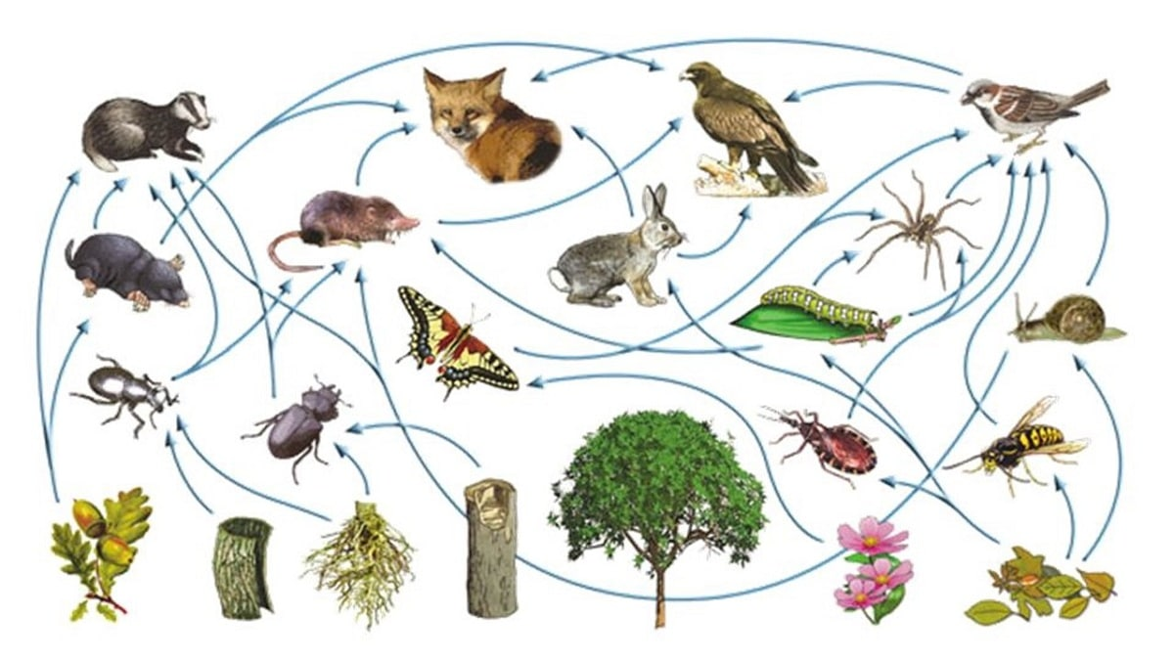
RED trófica
Una red trófica es un conjunto de cadenas tróficas interconectadas que permiten un análisis mejor y más realista de lo que sucede en los ecosistemas
“En las cadenas tróficas se extravía un porcentaje de energía a medida que se pasa de un eslabón a otro de la cadena. O sea, que al llegar al consumidor final, se ha perdido una significativa porción de calor en la transmisión de la materia entre productor y consumidores” (Cadenas Tróficas - Concepto, tipos, características y ejemplos, s. f.).

Slide 7
APLICACIÓN EN Código
Las redes tróficas como se observó claramente son similares a lo que son los grafos dirigidos ya que existen las especies que los asociamos a los vértices y su relación de productor y consumidor que lo asociamos a las aristas.
Debido fue mencionado, estas redes son ineficientes y el saber cuál es la ruta más corta nos puede ayudar a analizar cuales organismos tienen una mayor transferencia de energía o cómo se puede optimizar esta.

Slide 8
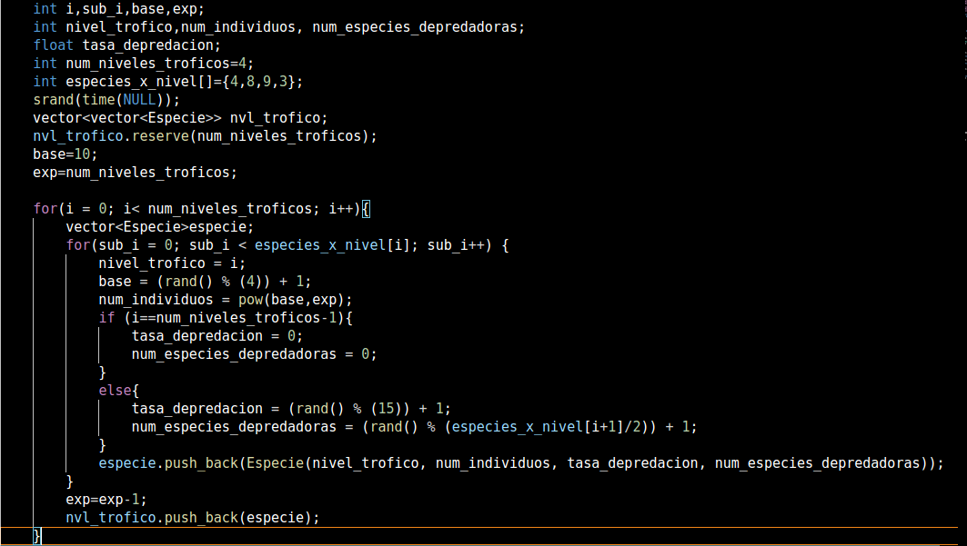
APLICACIÓN EN Código

Slide 9
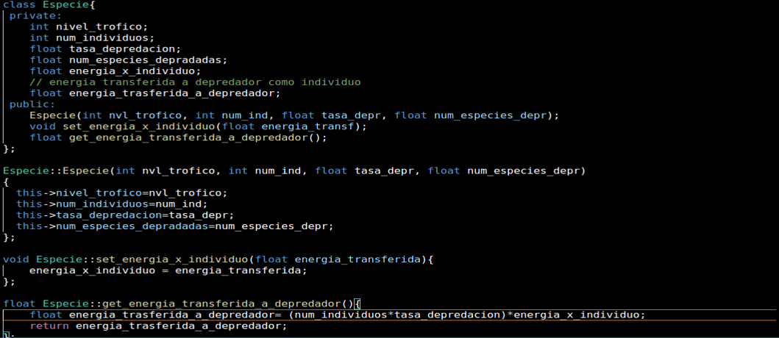
Aplicación en código

Slide 10
Conclusión
Los grafos suponen ser una herramienta bastante útil para la representación de una estructura de datos dinámicos, tal que su implementación para el caso de una red trófica ha sido conveniente y de resultados satisfactorios. Asimismo, la ejecución de algoritmo de Dijkstra en programa ha sido acorde al resultado esperado demostrando su utilidad para realizarse en situaciones biológicas.

Slide 11
bibliografía
Cadenas Tróficas - Concepto, tipos, características y ejemplos. (s. f.). Concepto. Recuperado 20 de octubre de 2022, de https://concepto.de/cadenas-troficas/
Dijkstra, E. W. (1959, diciembre). A note on two problems in connexion with graphs. Numerische Mathematik, 1(1), 269-271. https://doi.org/10.1007/bf01386390

